Slide 1
Notes:
Hva tror dere skjer i hjernen når vi blir veldig stressa, skremte, eller sinte? Vi kan se for oss at hjernen er delt i tre deler. Det er overlevelseshjernen, følelseshjernen og logikkhjernen.

Slide 2
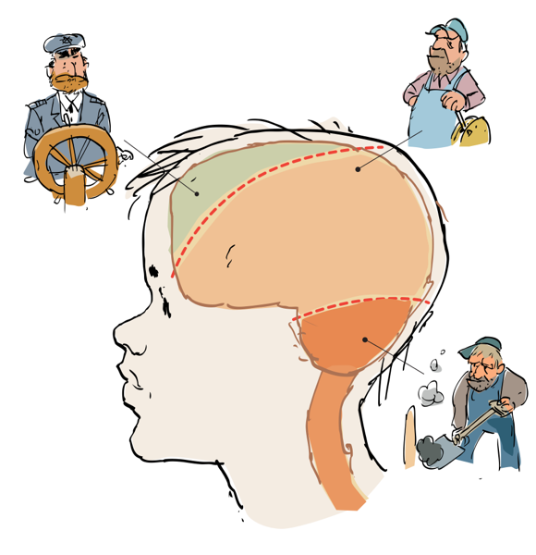
Den tredelte hjernen
Notes:
Overlevelseshjernen – også kalt sansehjernen, er den nederste delen, helt bakerst. Den utvikles aller først. Følelseshjernen er i midten. Øverst har vi tenkehjernen, eller logikkhjernen. Her sitter kapteinen vår, som styrer, tenker fornuftig og planlegger. Hjernen utvikler seg bakfra og fremover. Det siste som utvikles, er den fremste delen i tenkehjernen. Den er faktisk ikke ferdig utviklet før vi er ca 25 år.

Slide 3
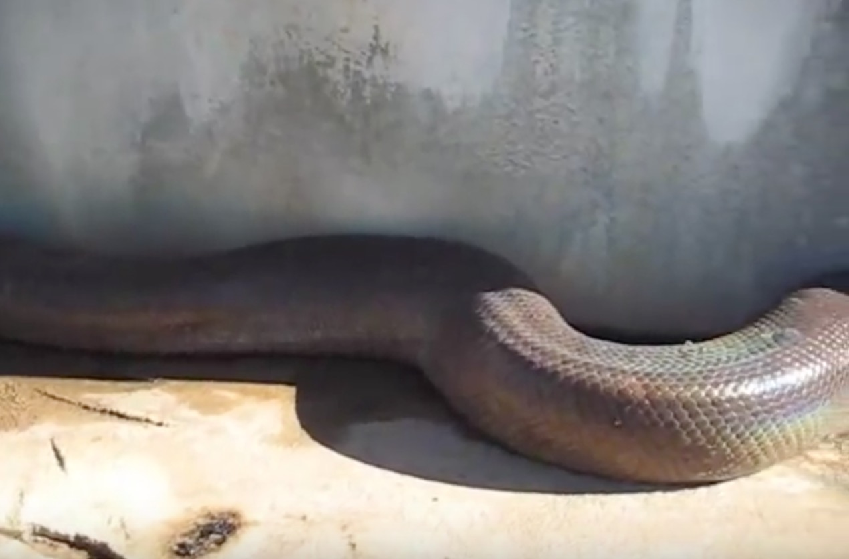
Den tredelte hjernen
https://www.youtube.com/watch?v=u8UmttF7qoA
Notes:
Slangeangrep får oss til å skvette: https://www.youtube.com/watch?v=u8UmttF7qoA
(slange vises kort)
Når du skvetter, hvilken del av hjernen reagerer da?

Slide 4
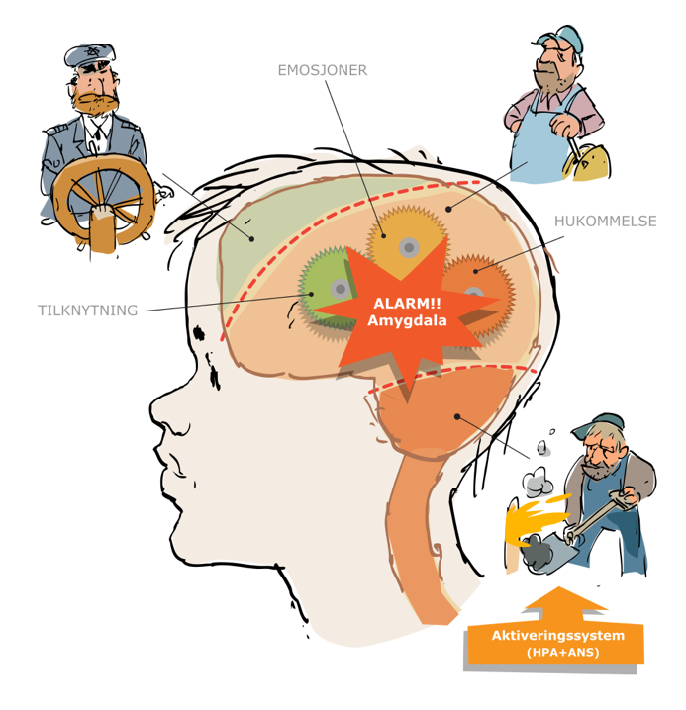
Den tredelte hjernen
Notes:
Det er overlevelseshjernen. Og følelseshjernen slenger seg på. Det er lett å få panikk og trigge alarmknappen i følelseshjernen. Da varsles hele kroppen om at NÅ ER DET LIVSFARE. Vi kommer i overlevelsesmodus og temperaturen stiger. Kroppen forbereder seg på kamp eller flukt.

Slide 5
Den tredelte hjernen
Notes:
Når det begynner å koke i overlevelseshjernen og følelseshjernen, hva gjør kapteinen da? Han kobler ut. Det blir for mye for han. Kroppen overtar, følelseshjernen overtar, og tenkehjernen kobler ut. Det er dette som skjer når vi blir veldig redde eller sinte. Vi har ikke kontakt med tenkehjernen. Vi kan føle at vi mister kontrollen over oss selv. Først når vi har roet oss litt, kan vi begynne å tenke fornuftig igjen.

Slide 6
Tenkehjernen
Følelses-
hjernen
Overlevelseshjernen
Notes:
Hjernen ser ut som en knyttneve til vanlig og har omtrent samme form. Fingrene ligger over midten, over det mykeste punktet som er håndflaten. Fingrene er som tenkehjernen, og beskytter følelseshjernen i midten. Når vi er i panikk eller alarm, vil fingrene sprette vekk – vi mister kontakten med tenkehjernen. Det er vanskelig å snakke fornuftig med et menneske i alarm fordi tenkehjernen har koblet ut. Det beste er å vente og gi den andre litt tid. Til fingrene er tilbake på plass og hodet fungerer igjen.
Er det sant at kapteinen ikke kan gjøre noe når overlevelseshjernen og følelseshjernen er i panikk? Det er ikke helt sant. Vi utvikler oss jo. For barn er det sant, de er mer styrt av impulser. Men etter hvert som vi utvikler oss kan vi bli kjent med kroppen vår og hodet vårt. Vi kan lære å kjenne igjen signalene. At du blir varm kan være et signal. At du brått sier ting du ikke mener, eller får lyst til å slå, kan være et signal.

Slide 7
http://skam.p3.no/sesong/1/
Notes:
Film: Skam ”Akward”: http://skam.p3.no/sesong/1/ (klipp 8)

Slide 8
Hvem har mest skyld?
Hvilken del av hjernen bruker de?

Slide 9
Hva hjelper?
Notes:
Hva hjelper? På kort sikt, der og da, kan du roe kroppen ved å puste dypt. Du kan gi beskjed til musklene ved å spenne dem – og slappe av. Spenne – og slappe av. Du kan gå vekk, telle til 10, og distrahere deg selv til du blir roligere. Du kan gå ut, ta en kald dusj, eller dynke hodet i kaldt vann for å senke temperaturen. Du kan bruke strikk på håndflaten din for å få ut smertefølelser. Det løser ingen ting, problemene blir ikke borte, men det kan hjelpe litt der og da.

Slide 10
Hva handler følelsene om?
Notes:
På lang sikt er det viktig å prøve å forstå følelsene. Hva handler følelsene om – og hvorfor reagerer de så sterkt? Bruk tegning, musikk, sang, eller skriving til å uttrykke deg. Og ikke minst - snakk med noen om hvordan du har det. Da kan du få andres forståelse og perspektiv på saken, og hjelp til å finne ut av ting.

Slide 11
BILDER
Fotograf Jonas Ingstad
Elevene har gitt
samtykke til bruk
Øvrige bilder: Shutterstock
Deler av foredraget er fra LINK – Livsmestring i norske klasserom ved RVTS Sør http://linktillivet.no/folelsesskolen.php

